Slide 1
Gobierno Abierto: Hora de buscar lo central desde la periferia
Seminario: Gobierno Abierto
Noviembre de 2014
Notes:
Check

Slide 2
Contexto Americano
Desigualdad
Baja confianza, pérdida de legitimidad
Alta percepción de Discriminación
Alta percepción de corrupción

Slide 3
En qué confían los Americanos (Encuesta Lapop 2012)

Slide 4
Problemas de los Americanos (Encuesta Lapop 2012)

Slide 5
Percepción corrupción (Barómetro Global 2012)

Slide 6
Gobierno Abierto para recuperar la confianza
Incrementar sus niveles de transparencia y rendición de cuentas;
Expandir mecanismos efectivos de participación ciudadana y
Generar plataformas innovadoras para fomentar la colaboración cívica a fin de co-crear valor público en la planificación, el diseño, la implementación y la evaluación de políticas y servicios públicos.

Slide 7
La importancia de definir los limites o será finalmente otro slogan. Ponerse de acuerdo sobre que entenderemos por gobierno abierto
El modelo de secretariado y elaboración del plan de gobierno abierto mexicano es un buen camino a seguir.

Slide 8
Buscando los límites
Política pública
Transversal
Busca consolidar :
Transparencia
Participación
Modernización

Slide 9
Hacia una definición de Gobierno Abierto
Acceso a información y participación como derecho
+
Transparencia y rendición de cuentas como política
+
Datos abiertos como herramienta
=
Gobierno Abierto

Slide 10
Nuestros planes de acción OGP (Ramírez, Dassen 2014)
País/Número de compromisos en el Plan de Acción | Mejoramiento de los servicios públicos | Incremento de la integridad pública | Gestión más efectiva de los recursos públicos | Creación de comunidades más seguras | Incremento de la responsabilidad corporativa
Argentina (19) | 6 | 11 | 2 | - | -
Brasil (32) | 4 | 22 | 5 | - | 1
Chile (19) | 4 | 11 | 0 | 1 | 3
Colombia (27) | 8 | 13 | 6 | - | -
Costa Rica (23) | 9 | 11 | 3 | - | -
El Salvador (21) | 3 | 14 | 3 | - | 1
Guatemala (3) | - | 1 | 2 | - | -
Honduras (20) | 7 | 6 | 7 | - | -
México (55) | 7 | 22 | 19 | - | 7
Panamá (5) | - | 5 | - | - | -
Paraguay (15) | 7 | 3 | 5 | - | -
Perú (47) | 8 | 37 | 2 | - | -
República Dominicana (24) | 5 | 15 | 4 | - | -
Uruguay 18) | 7 | 6 | 5 | - | -
TOTAL (328) | 75 | 177 | 63 | 1 | 12

Slide 11
Nuestros planes de acción OGP (Ramírez, Dassen 2014)

Slide 12
Temas de los planes de acción (Ramírez, Dassen 2014)

Slide 13
Facilidad en el desarrollo de la iniciativa: utilización de las redes y la experiencia de las OSC.
Cambio favorable en el sistema de comunicación entre los gobiernos y la sociedad civil gracias a los procesos consultivos para formular los planes de acción.
Lograr la adhesión voluntaria de 63 países habla de una iniciativa con fuerte impulso político.
Los actores gubernamentales y sociales están comprometidos con la iniciativa.
Los pilares de la declaración de la AGA son amplios y permiten compromisos diversos; pero a la vez estos son confluyentes t coherentes en su lucha por la gobernabilidad.
El mecanismo para participar es relativamente sencillo y dinámico. Se facilita a los países el ingreso, en caso de cumplir con los requisitos.
Fortalezas.
(Ramírez, Dassen 2014)

Slide 14
En algunos casos, existe la necesidad de un compromiso y la voluntad real de los Estados para llevar a cabo los planes de acción.
Los gobiernos no difunden suficiente información proactivamente (sin que se los soliciten)
Los actores gubernamentales que toman las decisiones sobre esta iniciativa parecen muy alejados de las realidades de los países.
Poca claridad y certeza con respecto a las acciones y sanciones frente al incumplimiento de los compromisos.
Los gobiernos pueden usar su membresía en la AGA para evadir responsabilidades, a nivel local, por los eventuales fracasos en estos tiempos.
Los gobiernos pueden reducir el “gobierno abierto” al uso y a la promoción de TIC.
Debilidades.
(Ramírez, Dassen 2014)
Hace falta institucionalidad en la AGA (estructura y reglas del juego claras)

Slide 15
Ejemplos de planes de acción OGP
México Plan de Acción 2013-2015: 26 Compromisos.
Primer plan cumplidos 20 de 37 compromisos.
Chile Plan de Acción: 2014-2016: 12 compromisos.
15 de 19 compromisos cumplidos primer plan.

Slide 16
Chile Atiende

Slide 17
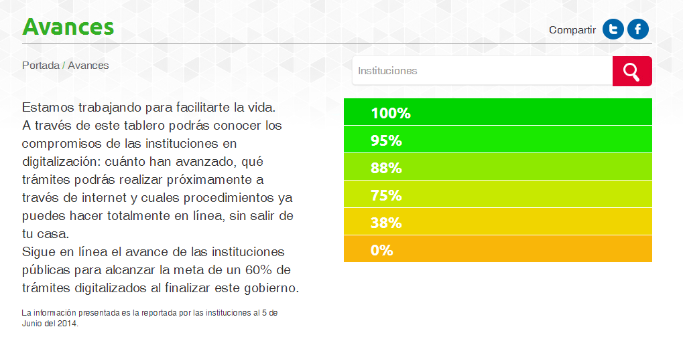
Chile sin papeleo

Slide 18
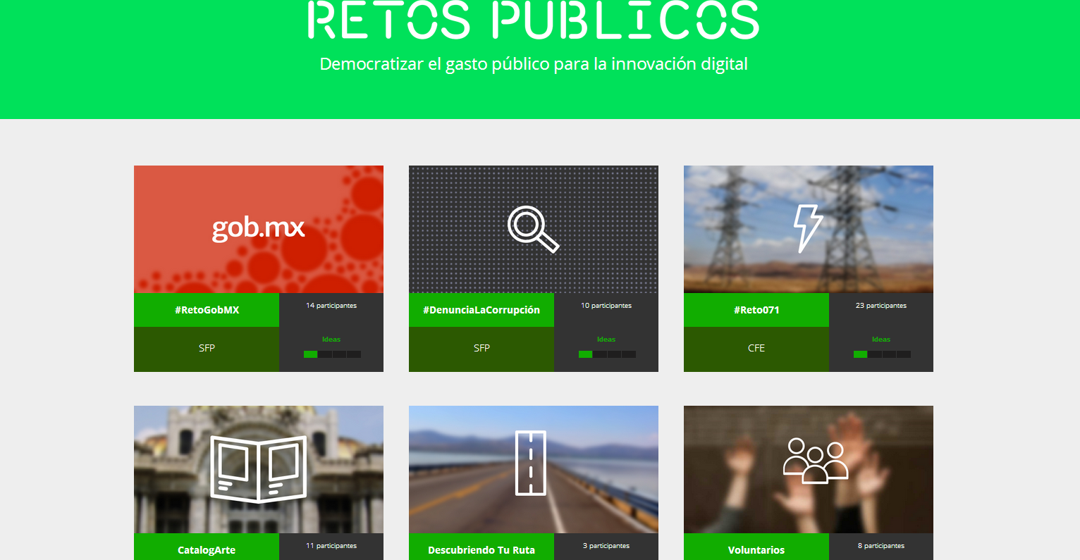
Creando juntos

Slide 19
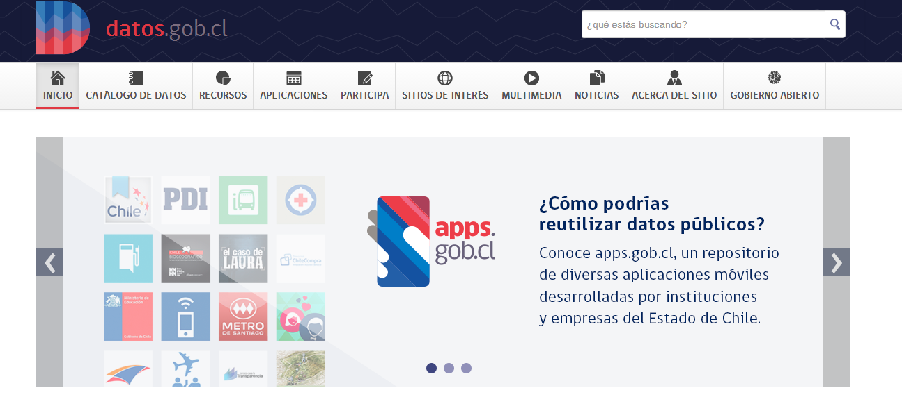
Política de datos abiertos

Slide 20
¿Sirve el gobierno abierto para recuperar confianza?
SI QUEREMOS QUE OGP AYUDE A FORTALECER LAS INSTITUCIONES PUBLICAS, DEBEMOS SACARLO DE LOS EDIFICIOS GUBERNAMENTALES Y DE LAS CUMBRES ANUALES.

Slide 22
Gobierno local como la puerta de entrada
- Pasar de lo NACIONAL a lo LOCAL
-Incluir a las comunidades en la elaboración del plan de acción.
-No monopolizar la discusión entre “la comunidad pro transparencia o de datos abiertos”

Slide 23
Planes de acción locales
Identificación de problemas (estamos llenos de aplicaciones y plataformas que nadie usa)
Co-construcción del plan
Rendición de cuentas (si te dio una idea debes darle una respuesta no sólo formal)
Mostrar casos de éxito replicables a nivel local

Slide 24
Algunos retos para OGP en la Región
Redefenir OGP dentro de los problemas que enfrenta la región y las necesidades de su ciudadanos.
Incorporar comunidades marginalizadas
Incorporación de diferentes organizaciones en la distintas fases de creación, implementación y evaluación de los planes de acción.
Generar un discurso para el ciudadano común.

Slide 25
Entender una nueva forma de relación entre Estado, sociedad civil y sector privado.
Incorporar y potenciar a otros poderes del Estado a esta iniciativa.
Configurar OGP como un verdadero espacio de co construcción entre diversos actores.
Potenciar metodologías de trabajo que estandaricen ciertos procesos al interior de la iniciativa.

